Slide 1
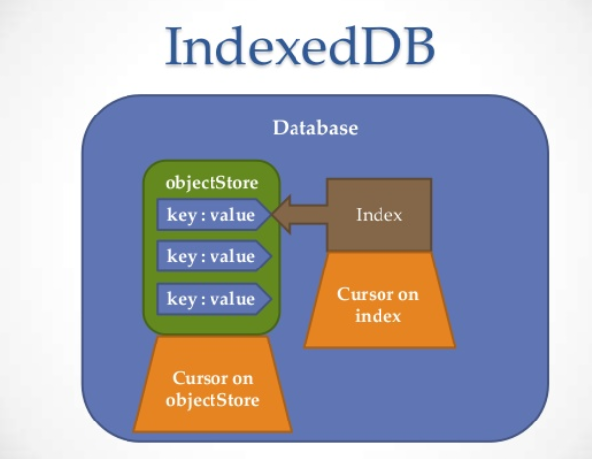
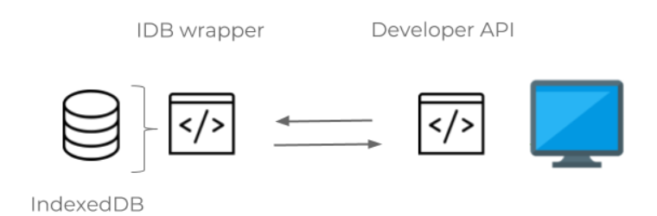

Características Generales de TurtleDB
Almacenamiento en el navegador: Porqué IndexedDB
Api del desarrollador de TurtleDB
Del lado del backend: TortoiseDB

Slide 2
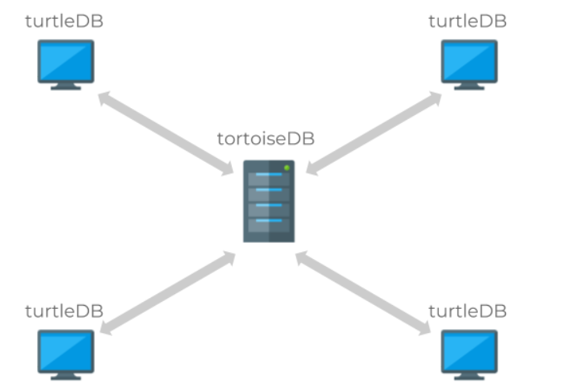

Características Generales de TurtleDB
3. Sincronización
4. Escalabilidad

